Slide 1

Quelle est la date aujourd’hui?
mardi,
le vingt-sept septembre
jour = ?
mois = ?
date = ?
aujourd’hui = ?
Notes:
Pupils were introduced to this routine in the summer term of Y3 and in Y4 but may need reminding.
This will help remind them of the days of the week, keep working the numbers and help them remember some essential vocabulary e.g. day / month etc.
This slide can be adapted obviously to fit the day of the week / month.

Slide 2

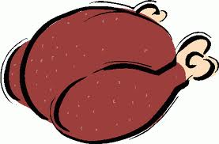


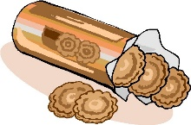
?
?
TABOO!
le pain
le poulet
Le petit déjeuner
Le dîner
avec de la confiture
Type de viande
Ce n’est pas le pain grillé
KFC
?
?
?
Une banane
le yaourt
Les biscuits
Type de fruit
Le petit déj, déjeuner ou dîner
Ce n’est pas un gâteau
Il n’est pas rond
Produit laitier
C’est jaune
Mais c’est sucré
Beaucoup de parfums
Notes:
This is not quite the game Taboo – but it is a gradual reveal guessing game where there are 3 x clues which the teacher says as they come up, and pupils have to guess the food item. This is very supported as the clues come up as written text one by one.
The next slide has an extended version of the same game, but the clues are heard only, and the 12 items are all shown on the screen at once.

Slide 3

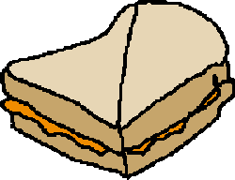


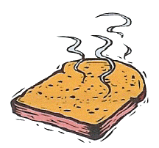


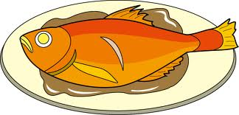




1
2
3
4
5
6
7
8
9
10
11
12
A | B | C | D
E | F | G | H
I | J | K | L
Notes:
Clues can be given in any order, but my suggested script is as follows:
1 C’est un fruit. C’est orange. Ce n’est pas rouge (G = orange)
2 Ce n’est pas un fruit. C’est de la nourriture. C’est jaune.. (H = fromage)
3 C’est un boisson! C’est un jus de fruit. (K = jus d’orange)
4 C’est d’un animal. L’animal vit dans l’eau. Ça se mange avec des frites. Un exemple, c’est Nemo.. (E = poisson)
5 C’est du pain chaud. D’habitude, on les mange au petit déjeuner avec de la confiture. (F = du pain grillé)
6 Ce n’est pas un fruit. C’est un légume. C’est orange. (C = carottes).
7 C’est un fruit. C’est jaune (I = banane)
8 C’est marron. C’est de la viande. Ce n’est pas un poisson. (L = boeuf)
9 C’est vert et rouge. C’est un fruit. C’est rond.. (A = pomme)
10 Ça se fait avec du pain. D’habitude, ça fait partie d’un panier repas. … (B = un sandwich)
11 C’est vert, jaune et rouge. Ce n’est pas un fruit. Il y a beaucoup de varieté. (D = salade).
12 C’est d’un animal. Ça se boit. C’est blanc.. (J = lait)

Slide 4
Endings for regular present tense verbs
 | - ER verb endings
I | - e
You (sg) | - es
He / She | - e
We | - ons
You (pl) | - ez
They | - ent
manger
écouter
déjeuner
danser
Notes:
With mini whiteboards practise some verb conjugations. E.g.
I have breakfast = Au petit déj, je mange……
They eat = ils mangent ……
He has dinner = Au déjeuner, il mange….
She has breakfast =Au petit déj, elle mange……
They have dinner = Au diner, ils mangent
he eats - il mange
We eat = nous mangeons

Slide 5
Translate these sentences into French.
1 On Monday they have fruit for breakfast. (Le lundi, au petit déj, ils mangent des fruits.)
2 On Tuesday they have sandwiches for lunch.
3 On Wednesday they have apples and grapes for breakfast.
4 On Thursday they drink milk.
5 On Friday they eat bread, cheese or yoghurt for dinner.
Notes:
Check students remember the words for breakfast , lunch and dinner as well as the days of the week ‘(le’ vendredi for ‘on Friday, for example.)
Also, need to use du/de l’/de la /des for items after ‘manger’

Slide 6
1. On Monday they have fruit for breakfast. Le lundi ils mangent des fruits
2 On Tuesday they have sandwiches for lunch.
3 On Wednesday they have apples and grapes for breakfast.
4 On Thursday they drink milk.
5 On Friday they eat bread, cheese or yoghurt for dinner.
Le mardi ils mangent des sandwichs pour le déjeuner.
Le mercredi ils mangent des pommes et des raisins au petit déj.
Le jeudi ils boivent du lait.
Le vendredi ils mangent du pain et du fromage ou du yaourt pour le dîner
Notes:
Answer slide

